Slide 1


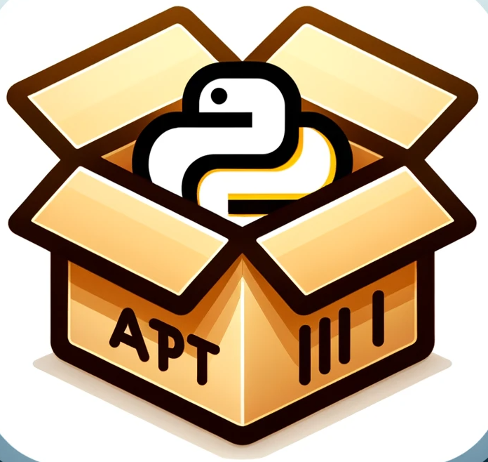



Libraries.io
构建依赖表
更新
索引
提取API
使用
分析仓库内部依赖
PyPI 仓库
第三方包准备
构建依赖表
API 提取
分析不兼容更改
索引
Ubuntu 仓库
离线构建数据库
兼容性数据库
构建 S-PDG
第三方包收集
目录
合并
R-PDGs
R-PDGs
依赖分析
Ubuntu 系统
S-PDG
试运行脚本
预测
CC 问题
检测
CC 问题
修复
CC 问题
命令
安装命令
在线预测、检测和修复CC问题
CC问题报告和修复建议

